Slide 1
A visão do Igam sobre os empreendimentos de geração de energia hidrelétrica A Declaração de Reserva de Recursos Hídricos (DRDH) e a Outorga de direito de uso de recursos hídricos em MG e a interface com o licenciamento ambiental Sisema 2022

Slide 2
Histórico
Lei nº 13.199, de 29 de janeiro de 1999: Política Estadual de Recursos Hídricos cria-se o instrumento de outorga;
Procedimentos de outorga para Aproveitamento de Potencial Hidrelétrico são regulamentados pela Resolução Conjunta SEMAD/IGAM nº 812, de 02 de Outubro de 2008.
Res 812/2008 ; res 853/2008; Res 936/2009 (revogadas)
Res. 1768/2012
Portaria Igam 48/2019 - Decreto 47705/2019
A outorga de direito de usos dos recursos hídricos deve ser solicitada antes da implantação de qualquer intervenção que venha a alterar o regime, a quantidade ou a qualidade de um corpo d'água.
Quando já estiver ocorrendo o uso do recurso hídrico, o processo de solicitação de outorga para a regularização da intervenção é o mesmo, sem o qual, o usuário estará sujeito às sanções previstas em lei.

Slide 3
Competência de análise
Lei nº 21.972, de 21 de janeiro de 2016: a operacionalização da outorga retornou ao IGAM.
Decreto nº 47.866, de 19 de fevereiro de 2020: Suprams/Suppri atos de regularização cabíveis ao Igam vinculados ao licenciamento ambiental, até 31 de dezembro de 2022, exceção LAS – Licenciamento Ambiental Simplificado.
URGAS: unidades regionais do Igam que realizam as análises dos pedidos de outorga, com abrangência equivalente às Suprams.
Comitês de bacia hidrográfica - outorgas de grande porte: DN CERH nº 31, de 26/08/2009, DN CERH nº 07, de 04/11/2002 e Portaria Igam nº 48, de 04/11/2019.

Slide 4
Regularização de Recursos Hídricos
AHE detentor de Ato de Autorização/Contrato de Concessão não instalado
Outorga com PB
AHE detentor de Ato de Autorização/Contrato de Concessão já instalado
Outorga sem PB
AHE não detentor de Ato de Autorização/Contrato de Concessão
DRDH
Formulários orientativos:
- Instituto Mineiro de Gestão das Águas - IGAM (www.igam.mg.gov.br)
- Outorgas
- Formulários para elaboração de processos de Outorga

Slide 5
Declaração de Reserva de Direito de uso de recursos hídricos - DRDH
Deliberação Normativa CERH-MG nº 28, de 08 de julho de 2009.
Alterada pela DN CERH-MG nº 56, de 28 de setembro de 2018
A DRDH não confere direito de uso de recursos hídricos e se destina, unicamente, a reservar a quantidade de água necessária à viabilidade do empreendimento hidrelétrico.

Slide 6
DRDH
Empreendimentos com Potência > 5MW (art. 2º DN 28/09)
Fase para solicitação: antes da concessão da LP (§ único, art. 2º)
Prazo de validade: 03 anos + 03 anos (art. 7º)
Parecer Técnico + Jurídico →CBH ou CERH
(§3º, art. 5º, DN CERH n. 28/2009)
Análise pela Agência de Bacia ou Entidade equiparada
(art. 3º da DN CERH-MG n. 31/2009)
Deliberação: CTOC/Plenária do CBH ou CTIG.
(Parágrafo Único do art. 43 da Lei 13.199/1999)
(DN CERH-MG n. 31/2009)
(Inciso VI, art. 3º, DN CERH-MG n. 21/2008)

Slide 7
DRDH
Obtenção da concessão ou autorização (de geração) → solicitação da conversão da DRDH em Outorga (art. 9º)
Caso tenha ocorrido alteração técnica que comprometa as condições estabelecidas na DRDH deverá ser requerida a conversão em Outorga com a retificação da DRDH, devendo ser novamente submetida à aprovação. (art. 12)
Prazo de validade da Outorga: mesmo ao da concessão ou ato administrativo de autorização ou registro expedido pela ANEEL. (art. 11)

Slide 8
Como Solicitar a DRDH
A Aneel encaminha um e mail para o endereço: drdh.igam@meioambiente.mg.gov.br com a relação de documentos.
o IGAM irá gerar um processo eletrônico no Sistema de Informação Eletrônica SEI e encaminhar para a Urga responsável pelo análise.

Slide 9
Outorga - Portaria IGAM 48/2019
Art. 9º – A outorga de direito de uso dos recursos hídricos respeitará os seguintes prazos:
(...)
§ 2º – A outorga de direito de uso dos recursos hídricos concedida a concessionárias e autorizatárias de serviços públicos e de geração de energia hidrelétrica vigorará por prazo correspondente ao contrato de concessão ou ato administrativo de autorização, respeitado o limite máximo de trinta e cinco anos.
§ 3º − A outorga de direito de uso dos recursos hídricos concedida para aproveitamento de potencial hidrelétrico de empreendimento caracterizado como Central Geradora Hidrelétrica − CGH − terá o mesmo prazo da respectiva licença ambiental.

Slide 10
Regularização de recursos hídricos
x
Licenciamento Ambiental em MG
CGH
Recursos Hídricos Cod 20 - Aproveitamento de Potencial Hidrelétrico | Licenciamento DN COPAM 217/17 (E-02-01-2 )
Outorga de direito de uso de recursos Hídricos | LAS/Cadastro LAS/RAS LAC1
Outorga
LAS
LP+LI+LO
LOC
Deve fazer o Registro (RCGCR ou RGD junto à ANEEL após a obtenção da LO/LAS;

Slide 11
Regularização de recursos hídricos
x
Licenciamento Ambiental em MG
Recursos Hídricos Cod 20 - Aproveitamento de Potencial Hidrelétrico | Licenciamento DN COPAM 217/17 (E-02-01-1 )
DRDH → Outorga de direito de uso | LAC1 LAC2 LACT
Outorga de direito de Uso de recursos Hídricos | LOC
UHE/PCH
DRDH
LP
Outorga
LI
Outorga
LOC
Aneel: Ato de Autorização ou Contrato de Concessão;

Slide 12
Abordagem da Análise/Parecer Técnico
1. Características do Empreendimento
a. Resumo da Infra-Estrutura de Obras
b. Implantação e Estágios Construtivos
2. Estudos Hidrometeorológicos
a. Climatologia
b. Pluviometria
c. Vazões médias mensais
i. Curva de permanência
d. Vazões Máximas:
i. Estrutura de Desvio
ii. Estrutura Extravasora
e. Vazões Mínimas
i. Manutenção de Vazão Reduzida
f. Características Hidrológicas e Sedimentológicas do Reservatório:
i. Curva Cota x Área x Volume
ii. Tempo de enchimento/residência
iii. Estudo de remanso
iv. Eficiência de retenção de sedimentos
v. Vida Útil do empreendimento

Slide 13
Abordagem da Análise/Parecer Técnico
3. Disponibilidade Hídrica
a. Análise se Montante
b. Análise de Jusante - Discussões sobre o TVR
c. Disponibilidade Hídrica
4. Programas
a. Programa de Monitoramento Hidrométrico
b. Programa de Operação do Descarregador de Fundo
5. Instrumentos de Gestão de RH
6. Considerações Finais
8. Conclusão
7. Validade
9. Anexos:
I. Condicionantes (qualidade, quantidade e regime)
II. Mapa do Local de Intervenção

Slide 14
Passivo de processos de outorga
Desde que a operacionalização da outorga retornou a cargo do Instituto Mineiro de Gestão das Águas, em maio 2018, tem-se registrado uma redução significativa no número do passivo de processos de outorga que estava acumulado até aquele ano.
Considerando o inventário realizado no início do processo de transição (2018) haviam cerca de 24.768 processos à espera de análise.
Até dez/2020 foi alcançado uma redução de 46% do passivo.
Até o 3º bimestre de 2022, chegamos a uma redução de 96,38% do passivo, restam apenas 3,62% processos do montante total a serem analisados.

Slide 15
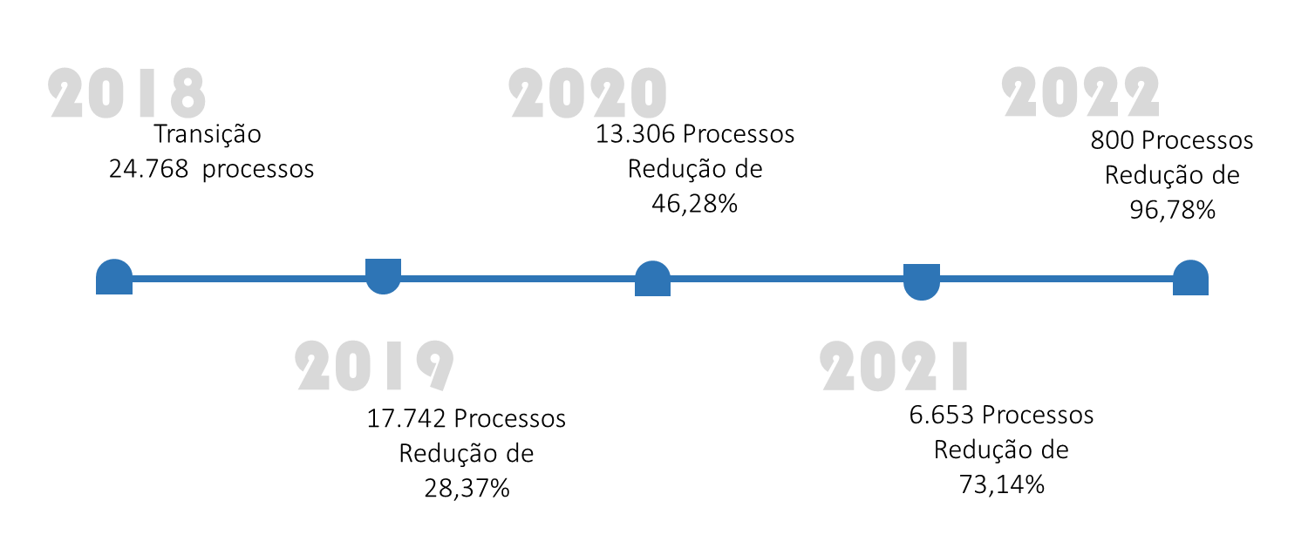
Evolução Redução Passivo

Slide 16
Obrigada!
Iara Righi Amaral Furtado
Analista Ambiental
iara.furtado@meioambiente.mg.gov.br

